Slide 1
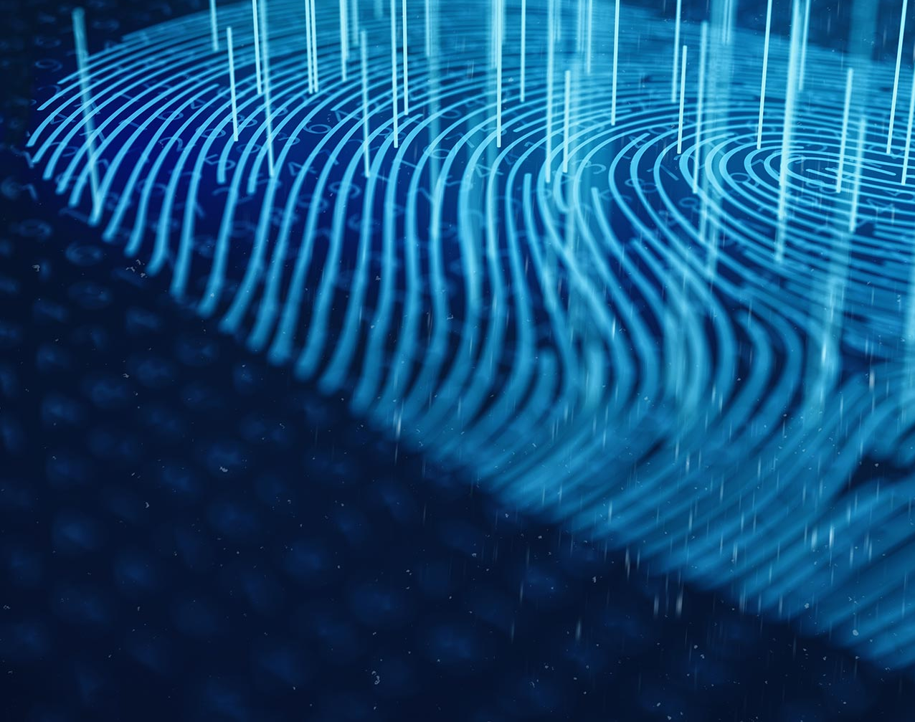
Razvoj Senzora za Prepoznavanje otiska prsta
SVEUČILIŠTE U SPLITU FAKULTET ELEKTROTEHNIKE, STROJARSTVA I BRODOGRADNJE
DIPLOMSKI RAD
Student: Stipe Žeravica
Mentor: izv. prof. dr. sc. Mladen Russo

Slide 2


Slide 3


SADRŽAJ
Zadatak diplomskog rada
Uvod
Analiza otiska prsta
Tehnike analize otiska prsta
Izgradnja sustava za analizu otiska prsta
Live demo
Zaključak

Slide 4
1. ZADATAK DIPLOMSKOG RADA
Opisati osnovne karakteristike i funkcionalnost Raspberry Pi razvojne platforme. Detaljnije opisati te analizirati karakteristike dostupnih senzora za otisak prsta. Dati pregled osnovnih tehnika i algoritama za prepoznavanje uzoraka koji se koriste za prepoznavanje otiska prsta. Izraditi sustav na Raspberry Pi platformi koji omogućava prepoznavanje otiska prsta temeljen na odabranim algoritmima prepoznavanja uzoraka i odgovarajućoj senzorskoj tehnologiji. Analizirati funkcionalnost i performanse sustava.

Slide 5
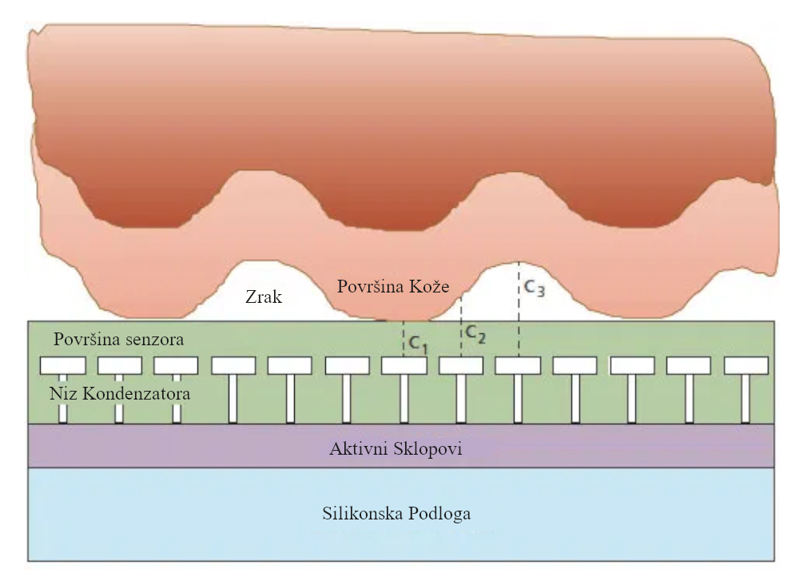
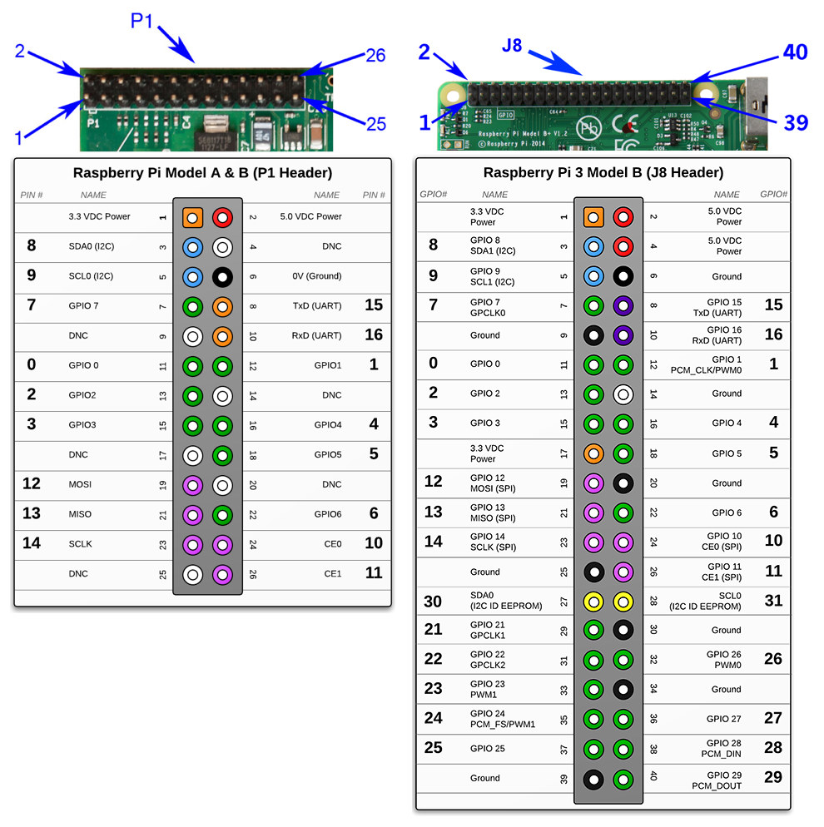
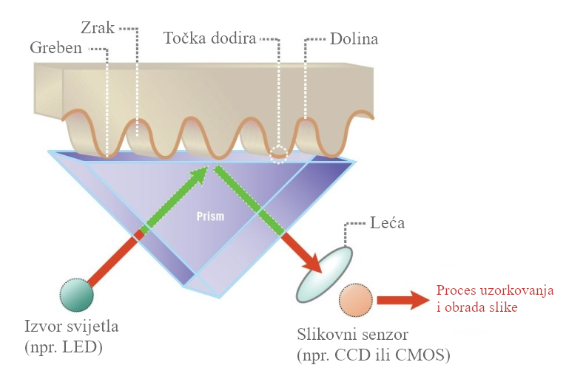
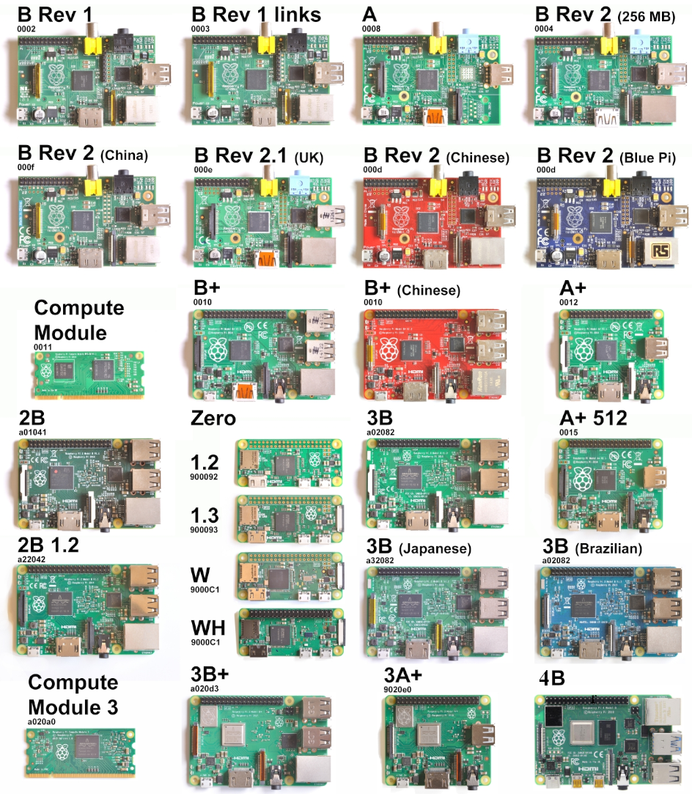
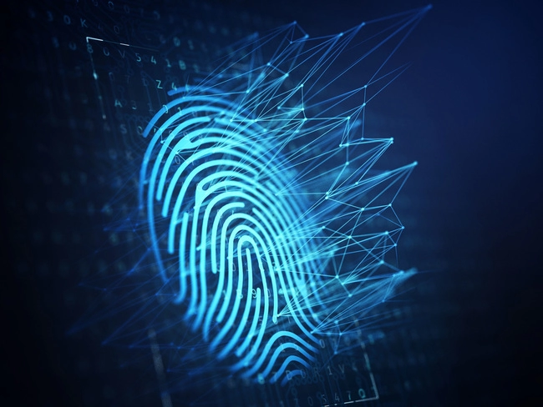
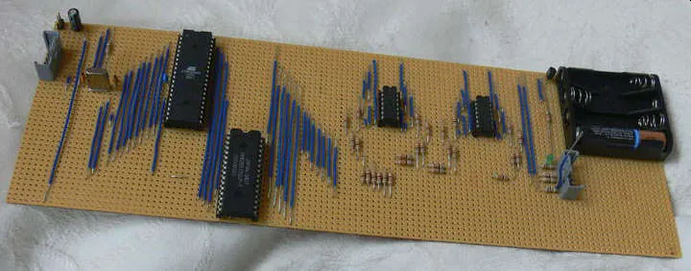
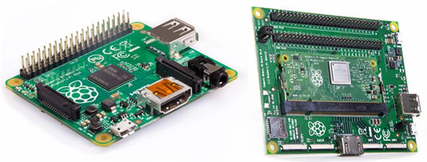
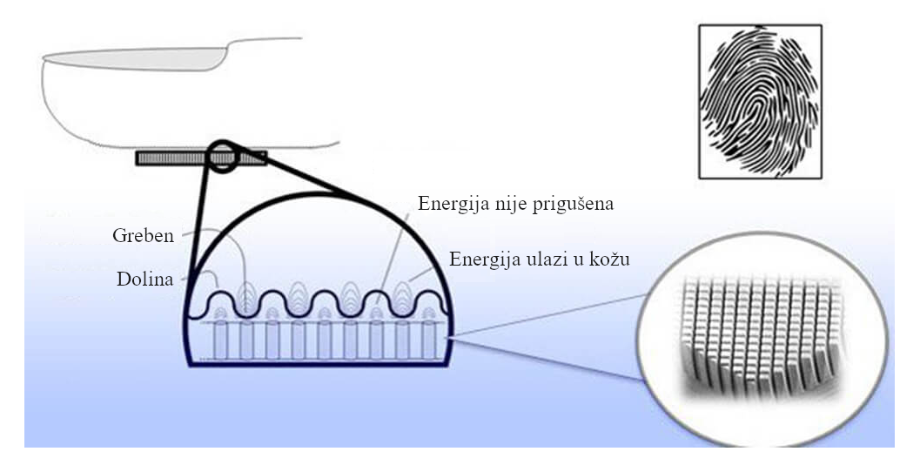
2. UVOD
Raspberry Pi platforma
Povijesni razvoj Raspberry Pi platforme
Podjela Raspberry Pi platforme
Prednosti korištenja Raspberry Pi platforme
Biometrija
Analiza otiska prsta
Popularni senzori za analizu otiska prsta
Senzor sa optičkim skenerom
Senzor sa kapacitivnim skenerom
Senzor sa ultrazvučnim skenerom

Slide 6
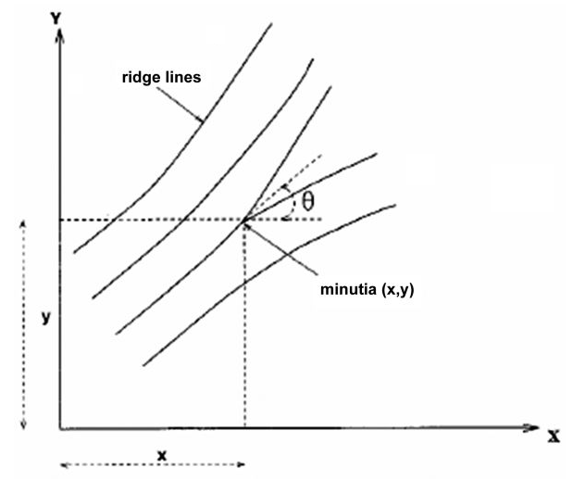
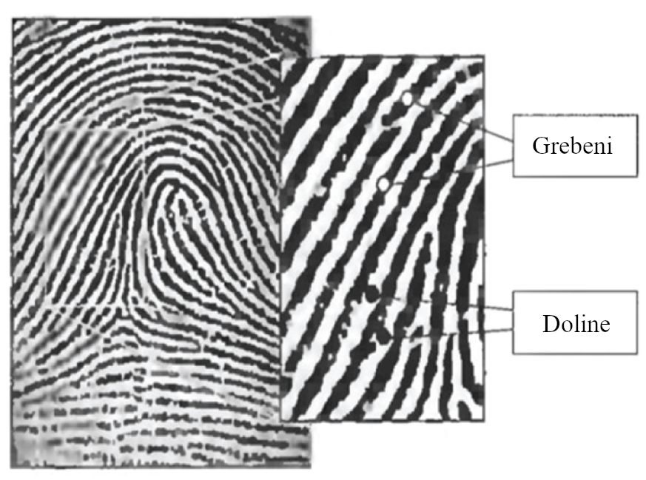

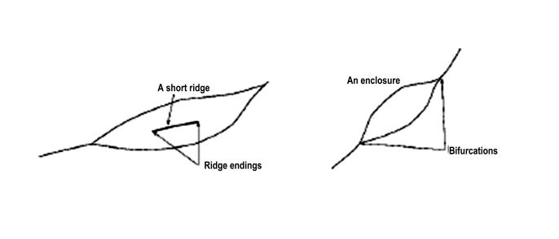
3. ANALIZA OTISKA PRSTA
Klasifikacija ključnih točaka (minutia)
Grebeni
Doline
Bifurkacije grebena
Završetci grebena
Cilj je prepoznati i spremiti točke
Bolja kvaliteta skenera poboljšava proces skupljanja ključnih točaka

Slide 7
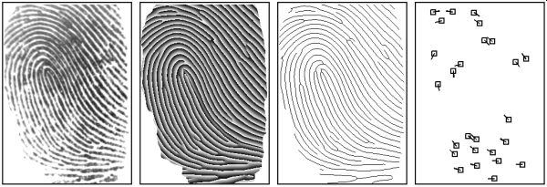
3. ANALIZA OTISKA PRSTA

Slide 8
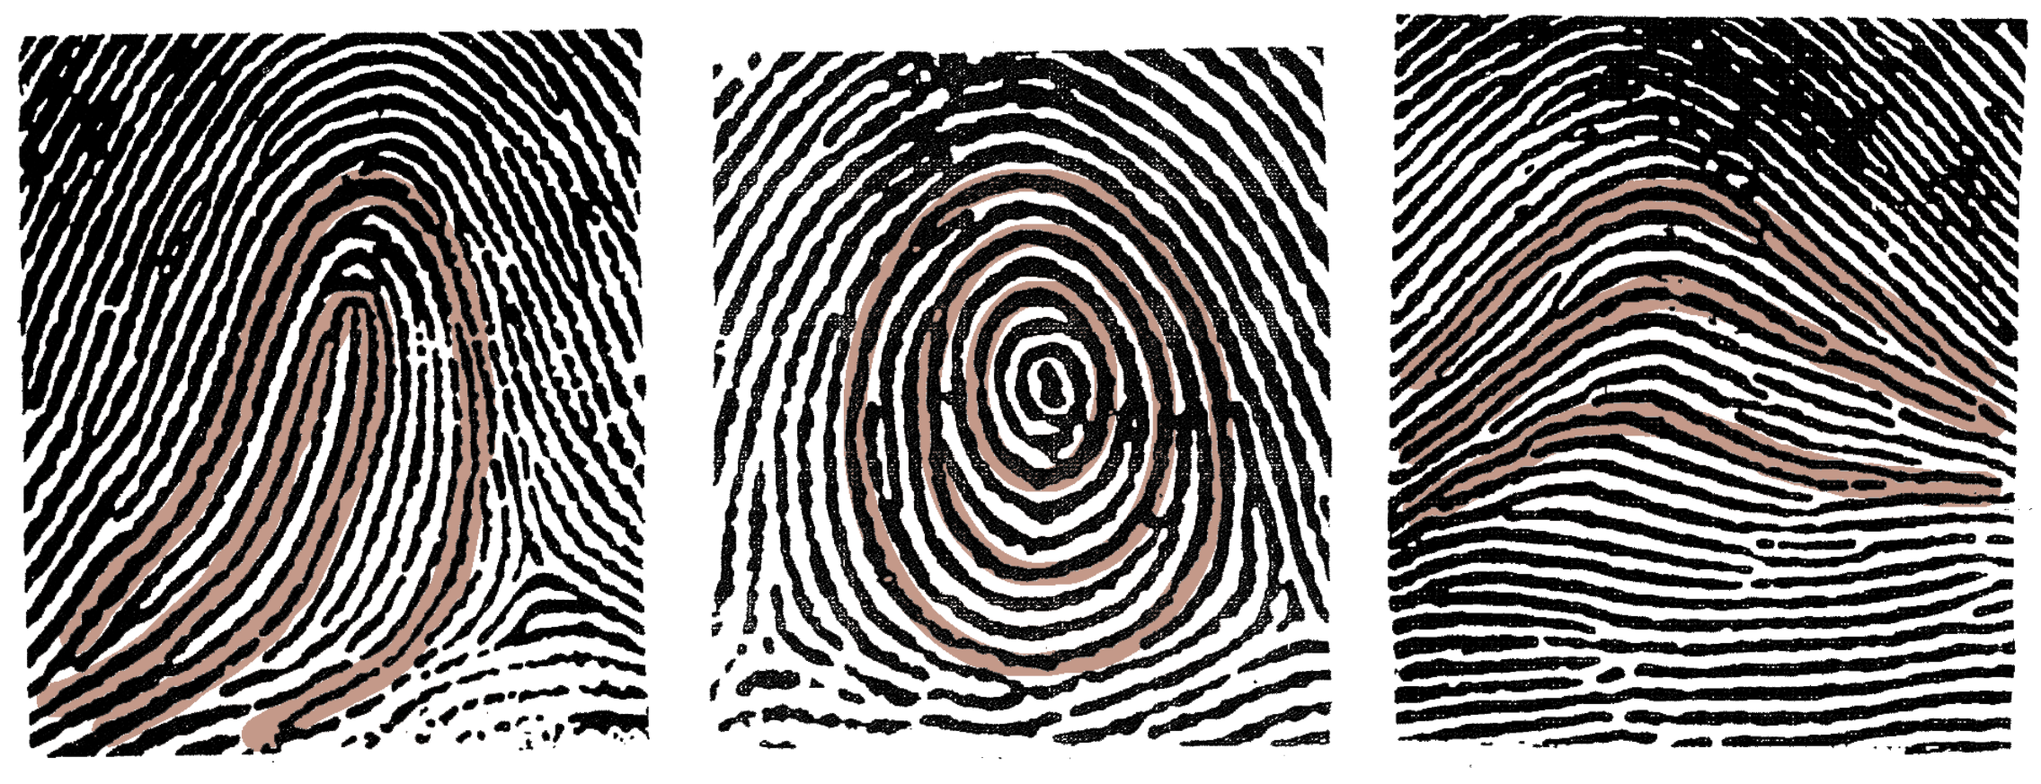
3. ANALIZA OTISKA PRSTA
Klasifikacija otiska prvog sloja
Pomoćne klasifikacije otiska prsta
Jezgra
Delte
Orijentacija grebena
Jezgra otiska prsta
Luk
Petlja
Vrtlog

Slide 9
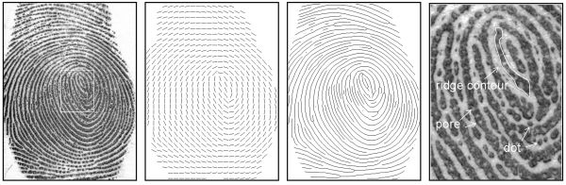
3. ANALIZA OTISKA PRSTA

Slide 10
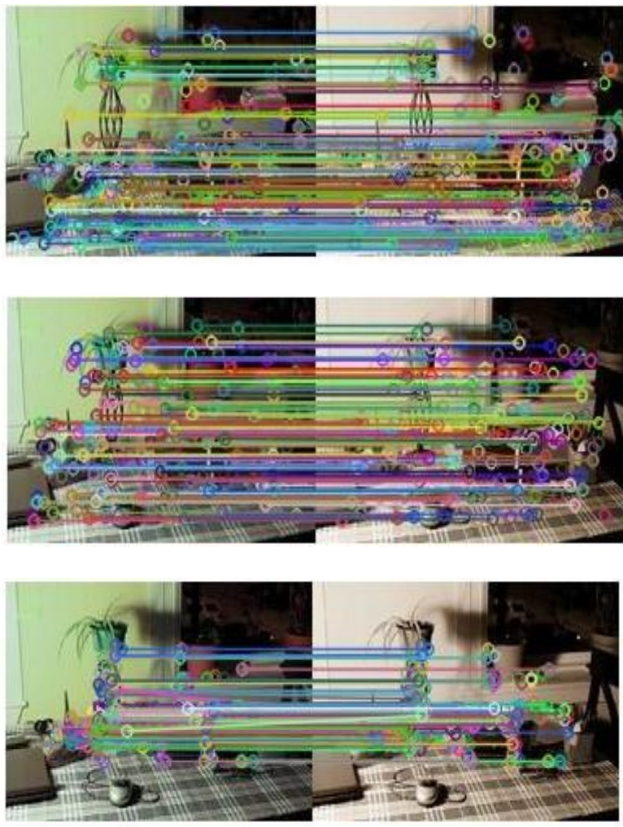
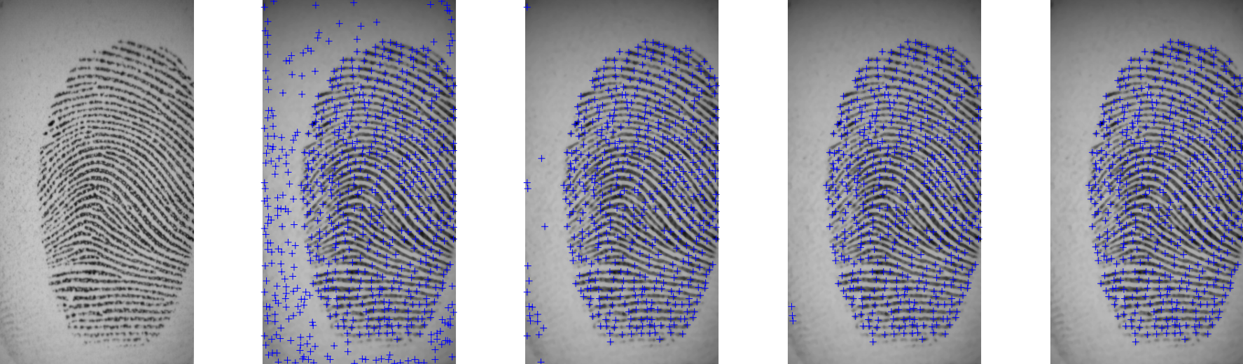
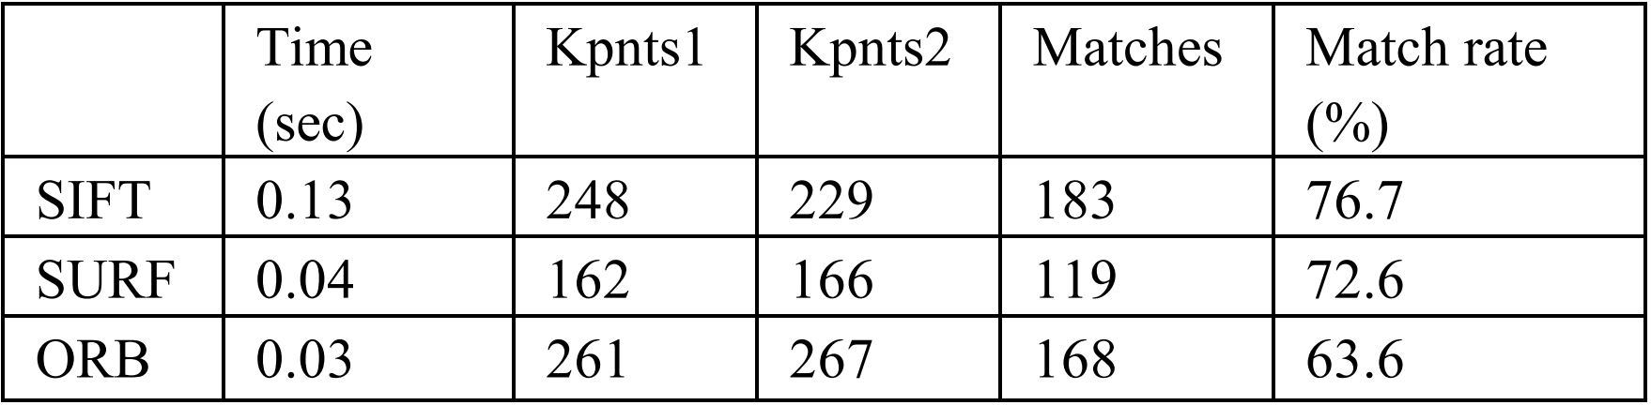
3. TEHNIKE ANALIZE OTISKA PRSTA
Tehnike analize otisaka
Algoritmi segmentacije
Algoritmi klasifikacije
Algoritmi uspoređivanja
Algoritmi prepoznavanja uzoraka otiska prsta
Harris Corner Points
Kutna Snaga: (0) (10) (60) (200) (300)
Gabor response
Convex hull
SIFT (Scale Invariant Feature Transform)
SURF (Speed up Robust Feature)
BRIEF (Binary Robust Independent Elementary Features)
ORB (Oriented FAST and Rotated BRIEF)

Slide 11
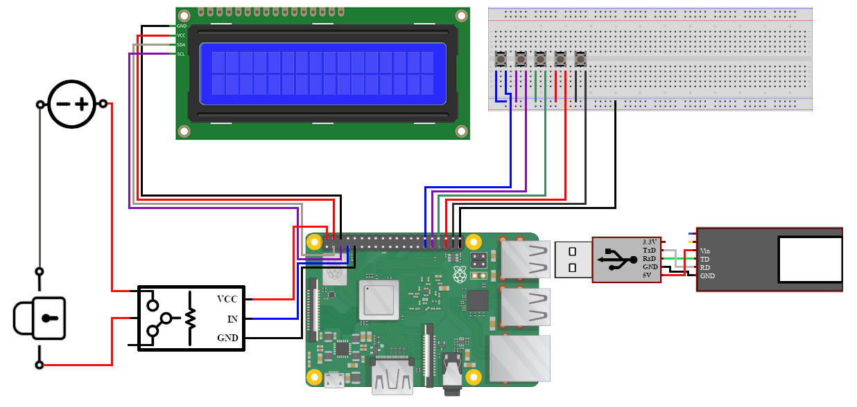
5. PREGLED SUSTAVA

Slide 12

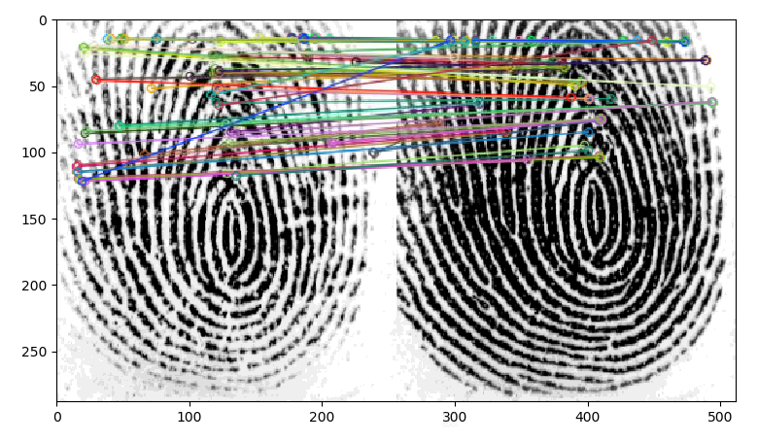
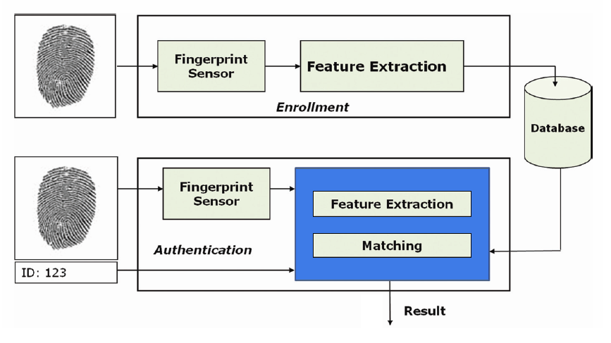
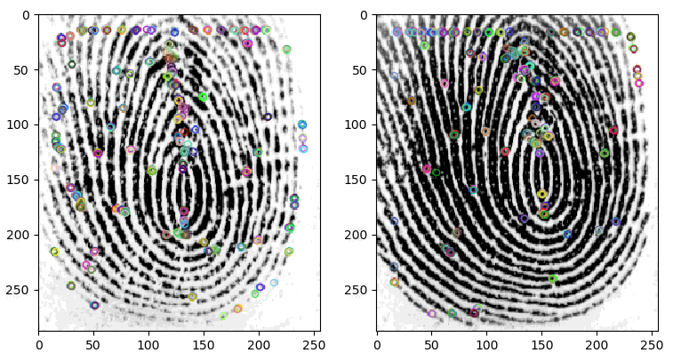
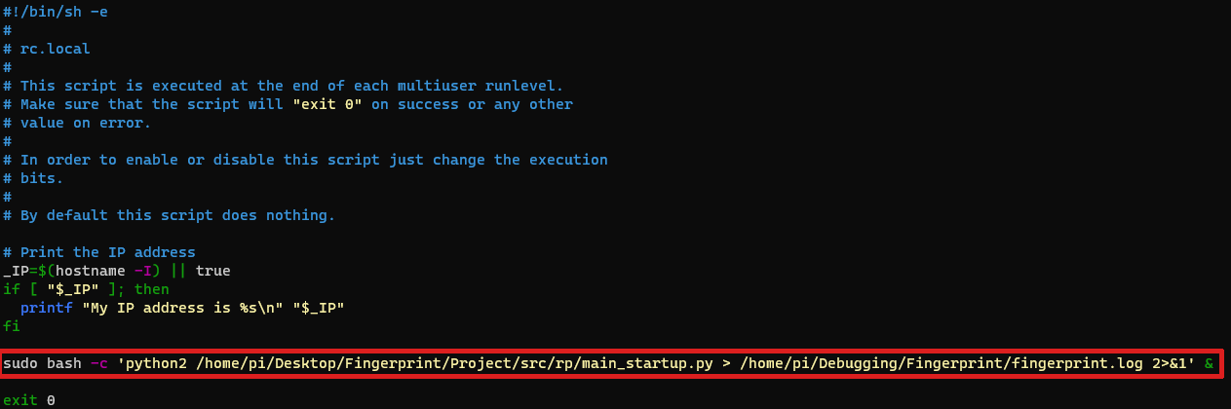
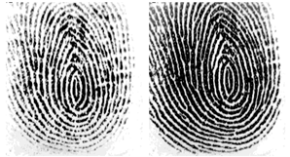
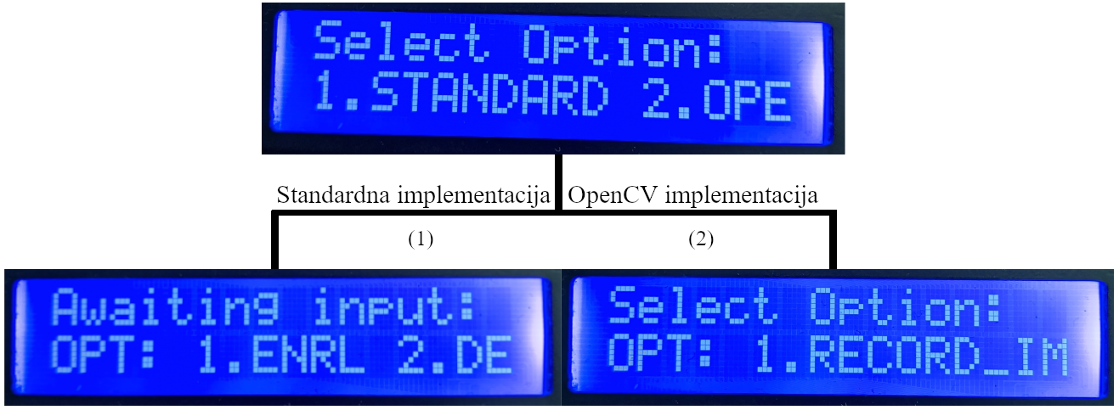
6. LIVE DEMO

Slide 13
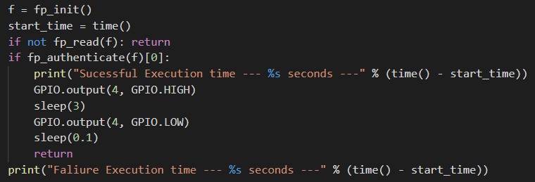
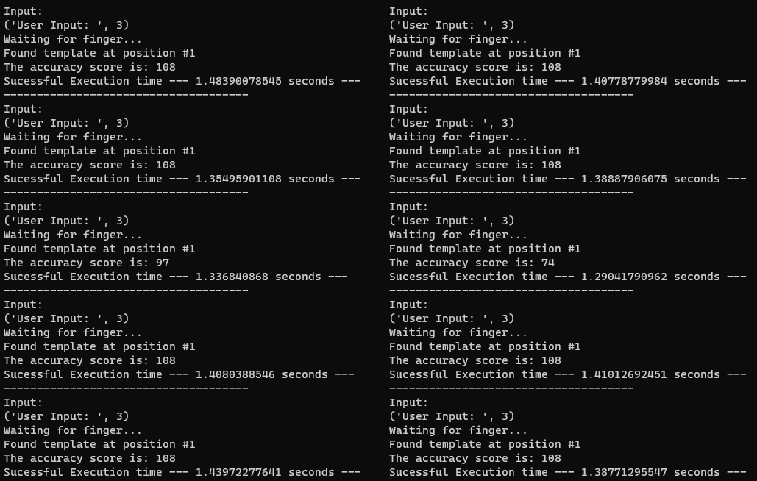
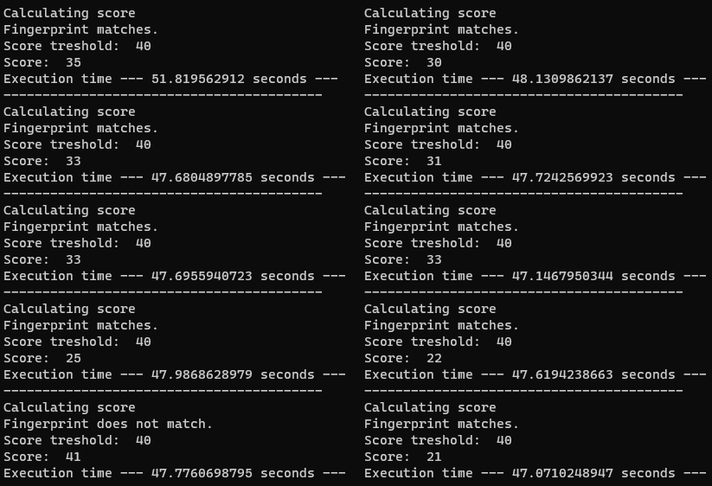
6. LIVE DEMO

Slide 14
7. ZAKLJUČAK
Nekada se cijeli ovakav sustav morao specijalno dizajnirati od početka do kraja kao jedan uređaj kako bi se isporučio na tržište. Potreba za sigurnosti i kompleksnosti ovakvog sustava uzrokovalo je da njegova cijena bude poprilično visoka. Danas, usred strelovitog razvoja IT-a i povećanja opcija na tržištu radi modularnog prijestupa rješavanja problema postoji puno više slobode i mogućnosti za izgradnju sličnog sustava.
Za razliku od prije, danas jedan takav sustav koji može biti namijenjen za rješavanje nekakvog problema može se riješiti uz pomoć programibilne i jako funkcionalne prirode Raspberry Pi platforme jer se olakšava pristup mogućnosti izgradnje i nabave komponenata koje se mogu koristiti sa platformom.

Slide 15
Hvala na pažnji

